Slide 1
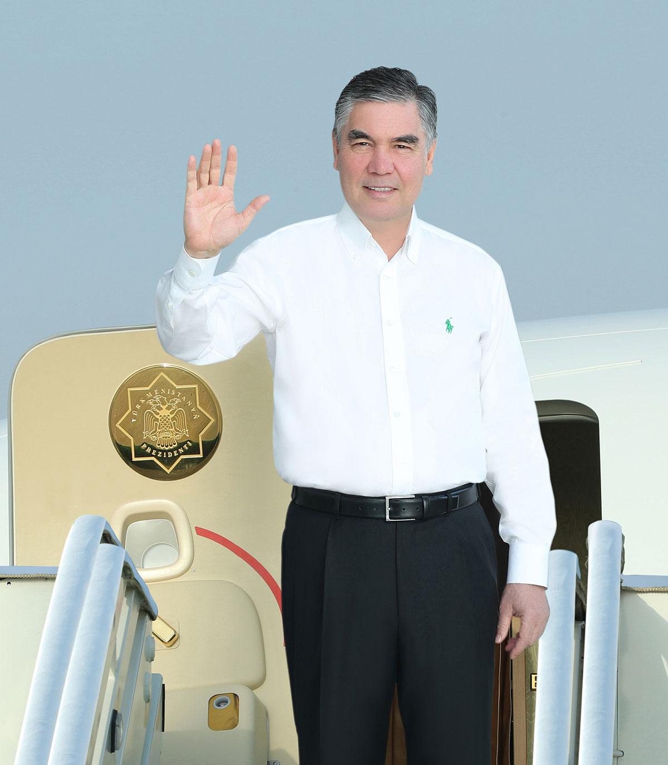
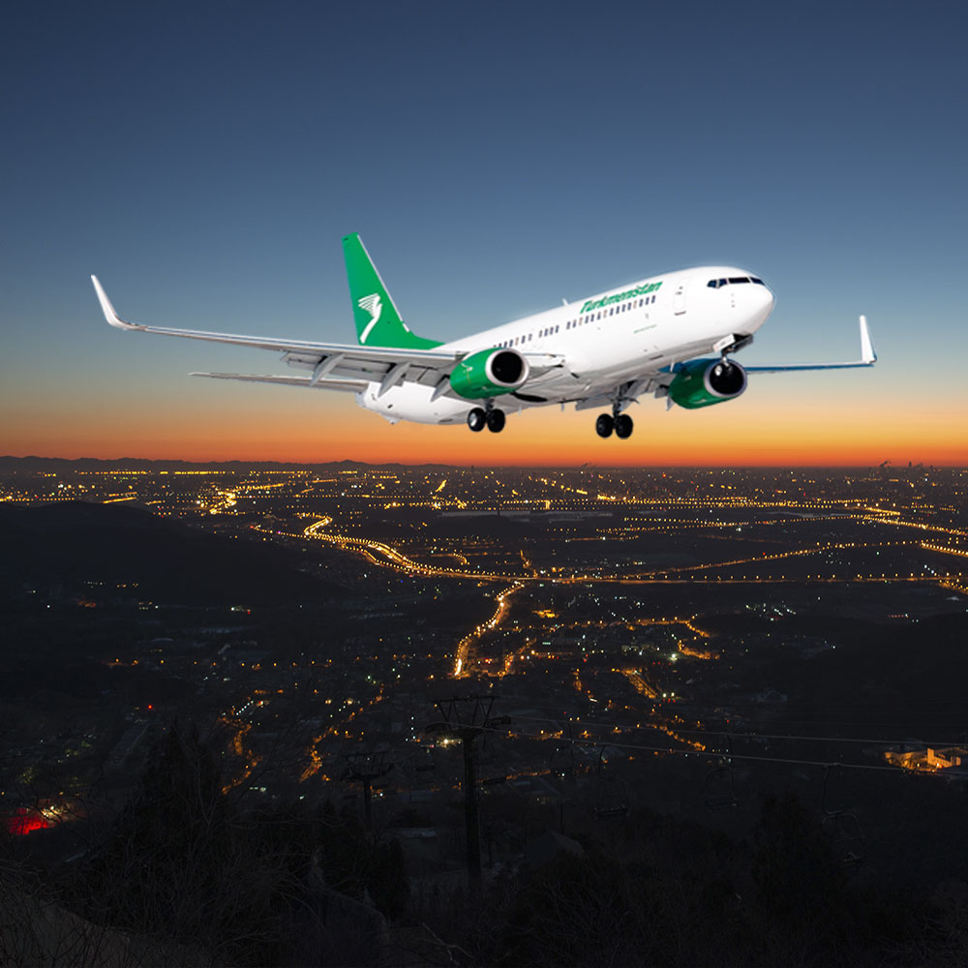
Türkmenistanyň Prezidenti
Gurbanguly BERDIMUHAMEDOW:
— Ulag ulgamynyň takyk işlemegi we ulag
gatnawlarynyň ösdürilmegi Türkmenistanyň durmuş-
ykdysady taýdan üstünlikli ösmeginiň hem-de netijeli
halkara hyzmatdaşlygyň möhüm şertleriniň biri bolup
durýar.

Slide 2


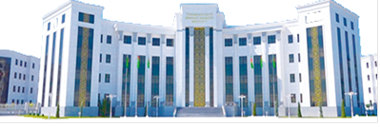

TÜRKMENISTANYŇ BILIM MINISTRLIGI
TÜRKMENISTANYŇ INŽENER-TEHNIKI WE ULAG KOMMUNIKASIÝALARY INSTITUTY
“Ulaglar” fakulteti “Howa ulagynyň ulanylyşy” kafedrasynyň
“Howa hereketiniň dolandyrylyşy, Howa ulagynda gatnawlary guramak we dolandyrmak” hünärleri üçin,V ýyl talyplara, “Awiasiýanyň tehniki resminamalary” dersi boýunça
mugallymy Öwlýakulyýew Serdar
Tema: Howa gämileriniň registrasiýasy.

Slide 3
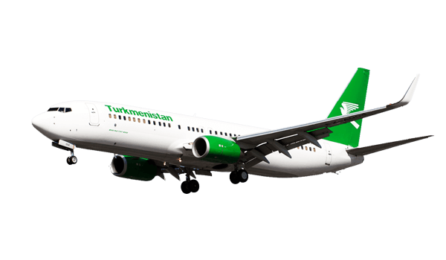
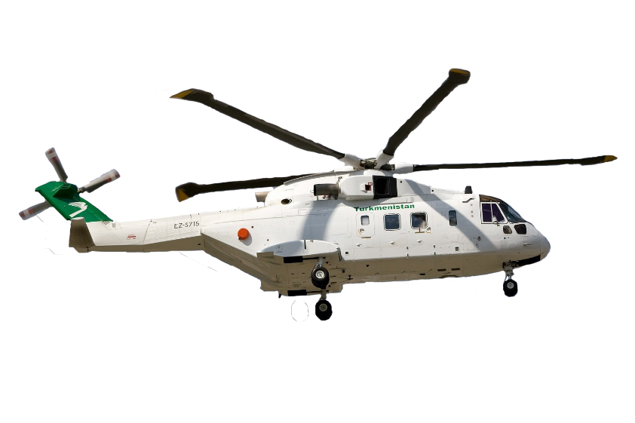
Soraglar:
Howa gämisiniň sertifikasiýasy.
Howa gämide bolmaly resminamalar.
Uçuş normalary.

Slide 4
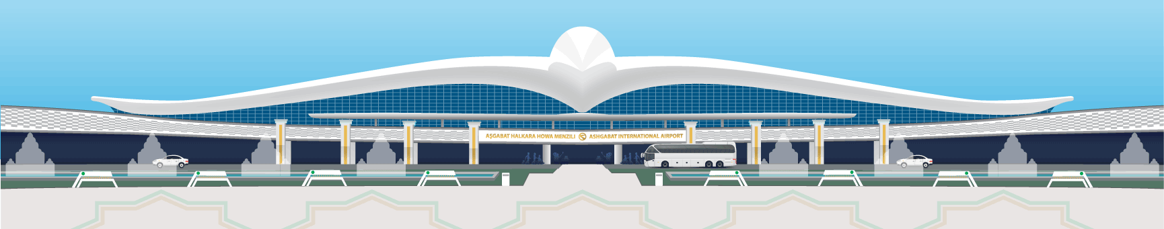
Berkarar döwletimiziň bagtyýarlyk döwründe howa ulaglary pudagynyň
ýokary depginli ösüşini gazanmakda hem uly aladalar edilip, halkara
ähmiýetli taslamalar durmuşa geçirilýär. Howa ulag pudagyndaky daşary ykdysady gatnaşyklar dünýä döwletleri bilen baglaşylan halkara ylalaşyklaryň esasynda we raýat awiasiýa pudagyndaky halkara konwensiýalaryň esasynda amala aşyrylýar,
şeýlelik bilen bu pudak daşary ýurtlar bilen 50-den gowrak dürli ylalaşyklaryň gatnaşyjysydyr, şeýle hem Raýat awiasiýasynyň halkara guramasynyň ( ICAO), Howa giňişligini ulanma geňeşiniň, şeýle hem Döwletara awiasiýa komitetiniň agzasydyr, Uçuşlaryň howpsuzlygy boýunça Ýewropa agentligi (EASA) bilen bilelikde hereket edýär. Türkmenistanyň raýat awiasiýasy ýyl-ýyldan döwrebaplaşdyrylyp, içerki
we halkara ugurlarda ýolagçylary gatnatmakda, halk hojalyk ýüklerini daşamakda öz wezipelerini üstünlikli durmuşa geçirýär .

Slide 5
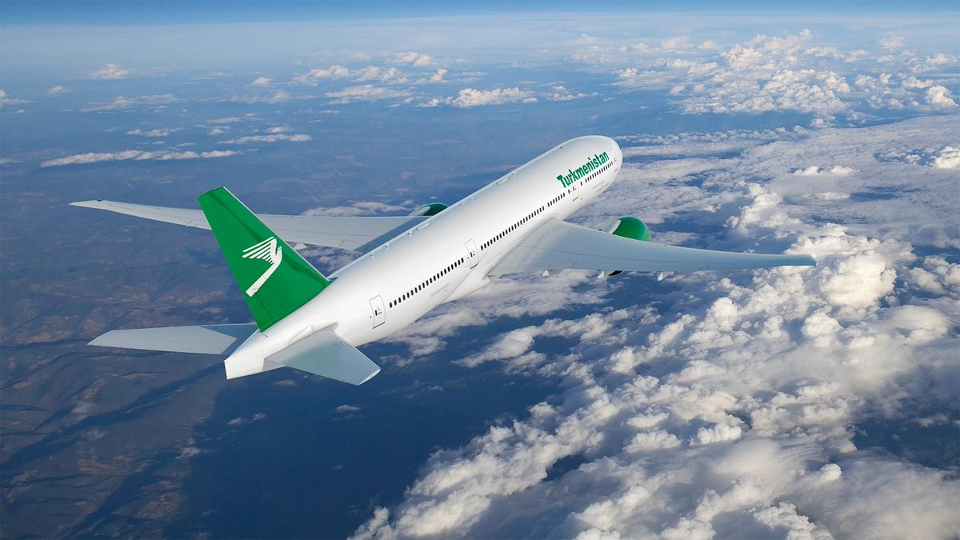

Slide 6
Howa gämisiniň sertifikasiýasy.
Raýat awiasiýanynyň howa gämileri beýleki edaralaryň uçarlary hem-de döwlet awiasiýasynyň howa gämileri hökmany ýagdaýda döwlet awia düzgünleri esasynda registrasiýadan geçmelidirler.
Planerleriň, deltaplanlaryň has ýeňil uçýan apparatlaryň, sporta degişli uçýan apparatlaryň, aerostatlaryň registrasiýasyny Ministrler kabinetiniň görkezmesi bilen döredilen edara berip biler.
Howa gämisiniň kysymynyň (görnüş) sertifikasiýasy
Her bir täze howa gämisiniň görnüşi Türkmenistandaky uçuş normalarynda deň gelmelidirler we şol görnüşiň sertifikaty bolmalydyr. Uçuş normasynyň we sertifikatynyň berlişiniň tertibini döwlet awia Düzgunleri kesgitleýär.
Howa gämileriniň sertifikasiýasyny we uçus normasynyň gözegçiligini:
Raýat awiasiýanynyň howa gämileri üçin – “Türkmenhowaýollary” agentligi ýerine ýetirýär.

Slide 7
Howa gämisiniň sertifikasiýasy.
Awiasion- transport sistemasynyñ esasy bir bölegi tehniki ulanyş sistemasydyr.
tehniki ulanyş sistemasy uçuş apparatlarynyñ abatlygyny, işe yaramlylygyny we uçuş- tehniki ulanyşyny berjeỳ etyän hünärmentleriniñ, tehniki ulanyş prosesini dolandyrỳan sistemalaryñ, thniki ulanyş obỳektleriniñ özara ylalaşykly hereket edỳän birleşigidir.Tehniki ulanyş sistemasy öz içine uçuş tehniki ulanyş we tehniki hyzmat we abatlama sistemalaryny alỳar.
Uçuş- tehniki ulanyş sistemasy uçuş apparatlarynyñ, uçuş- tehnikiulanyşyñ serishdeleriniñ, uçuş bölümleriniñ,awiasion tehnikanyñ ỳerde we uçuşda amatly režimlerini kesgitleỳän, awiasion tehnikanyñ uçuşda işe ỳarawlylygyny gollaỳan we zerur bolsa ony düzedỳän normalaryn w düzgünleriñ birleşmeleridir (sovokupnost). Tehniki ulanyşyñ obỳekti diỳip awiasion tehnikanyñ (uçuş apparatlary, hereketlendirijiler,agregatlar,abzallar,enjamlar,uzeller we detallar) önümlerine düşünilỳär.
Tehniki ulanyşyñ serişdeleri diỳip ỳerdäki desgalaryñ kompleksine we önümleriñ abatlygyny, işe ỳarawlylygyny üpjin etmekde ulanylỳan serişdelere aỳdylỳar.

Slide 8
Uçuş işleriň meýilnamalaşdyrylyşy perspektiw, gündelik we operatiw (aýlyk,günlik) birlikleriň we kärhanalaryň iş meýilnamalaryna baglylykda amala aşyrylýar. Uçuş işlerini guramak we ýerine ýetirmek üçin meýilnamalar şu aşakdaky görkezilen resminamalaryň esasynda işlenilip düzülýär:
1.Raýat awiasiýasynda uçuşlaryň düzgünleri we uçuş işlerini guramak boýunça Gollanmanyň talaplary;
2.Uçuş işleriň guralyşynyň seljermeleri, uçuşlaryň howpsuzlygynyň dersleri;
3. “Türkmenhowaýollary” agentliginiň buýruklary we görkezmeleri;

Slide 9
Tehniki hyzmatlaryñ we abatlamañ serişdeleri öz içine tehnologik enjamlaỳyş we ỳerdäki desgalaryñ kompleksini öz içine alỳar.
Tehniki hyzmatyñ we abatlamañ programmasy diỳip tehniki hyzmat we abatlamañ effektiw režimlerini we usullaryny işläp duzmek,girizmek we ulanmak barada Kabul edilen kararlaryñ we prinsipleriñ umumy utgaşygydyr.
Tehniki hyzmatyñ we abatlamañ usuly diỳip obỳektiñ ỳagdaỳyny we ygtybarlylygyny dolandyrmagy üpjin edỳän işleriñ göwrümini we işleriñ wagtlaryny kesgitleỳän düzgünleriñ birleşmegidir. Tehniki hyzmatyñ göwrümi belli bir sanawy bilen kesgitneỳar. Tehniki hyzmatynyñ wagtallygy diỳip iki meñzeş formanyñ arasyndaky calendar wagt ỳa-da islenen wagtyñ sagatlaryna aỳdylỳar.

Slide 10
Uçuş işini guramaklyk aýratyn möhüm orny eýeleýär
Faktorlar:
Uçuşyň şertlerinde çylşyrymly howply derejeler;
Raýat awiasiýasy halk hojalygynda alnyp barylýan işleriň ähli görnüşlerini ýokarlandyrmaklygy we uçuşlary howanyň islendik şertlerinde ýerine ýetirilişini üpjün etmekligi howpsyz gazanmaly;
- Raýat awiasiýasy yzygiderli çylşyrymly awiasion tehnikasy, nawigasion ulgamlary we Howa hereketiniň dolandyrylyşynyň serişdeleri bilen enjamlaşdyrylmaly;

Slide 11
Tehniki ulanyş sistemasy aşakdakylary öz içine alỳar:
tehniki hyzmat we uçuş apparatlary üçuşa taỳỳarlamak;
awiasion tehnikanyñ uçuşda maksimal effektiwlilik bilen tehniki tarapdan sowatly ulanmak.
uçuş apparatlarynyñ tehniki ulanyş usullaryny we guramaçylyk formalaryny kämilleşdirmage ugrykdrylan ylmy- barlag işleri geçirmek.

Slide 12
Awiasion işleri öz maksatlaryna, düzgünlerine we tehnologiyasyna baglylykda awia-himiki, howada surata almak, gurluşyk-montaž we ulagly aragatnaşyk işlerine bölünýär. Awiasion işleriň guralyşy we ýerine ýetirilişi halk hojalyk pudagynda şeýle-de ýaşaýjylara lukmançylyk kömegini bermek üçin howa gämileriň ulanylyşy, sanitar çäreleriň geçirilişi eksperimental we ylmy-gözleg işleri Raýa awiasiýasynyň Uçuş dolandyryş Gollanmasynyň, uçuşlaryň görnüşleri we höwes bildiren guramalary bilen baglaşylan şertnamalar boýunça alnyp barylýan gollanmalarynyň, instruksiýalarynyň talaplary esasynda amala aşyrylýar.

Slide 13
DIŇLÄNIŇIZ
ÜÇIN SAG
BOLUŇ!
Taýýarlan: Öwlýakulyýew Serdar

